Slide 1
Najprej vzemi svinčnik in v zvezek naravoslovja nariši majhno pikico.
Si narisal/a?
Ali verjameš, da si bil/a na začetku svojega življenja tudi ti tako majhen/a?

Slide 2
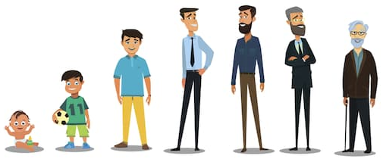
LJUDJE SE RODIMO

Slide 3
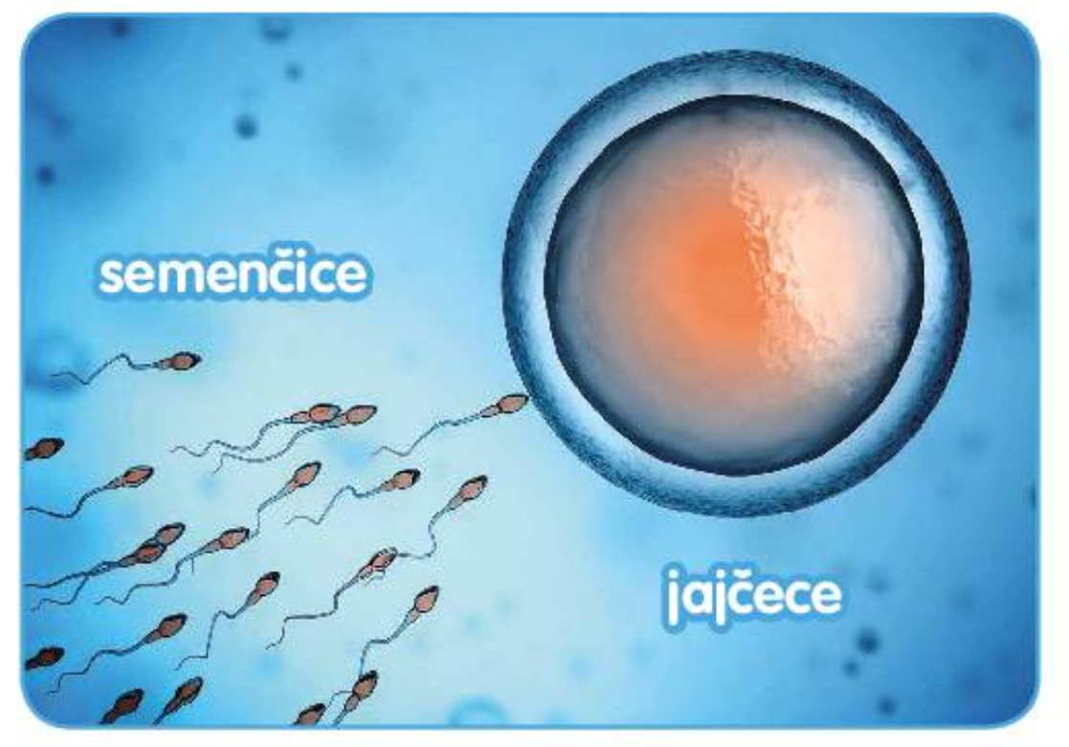
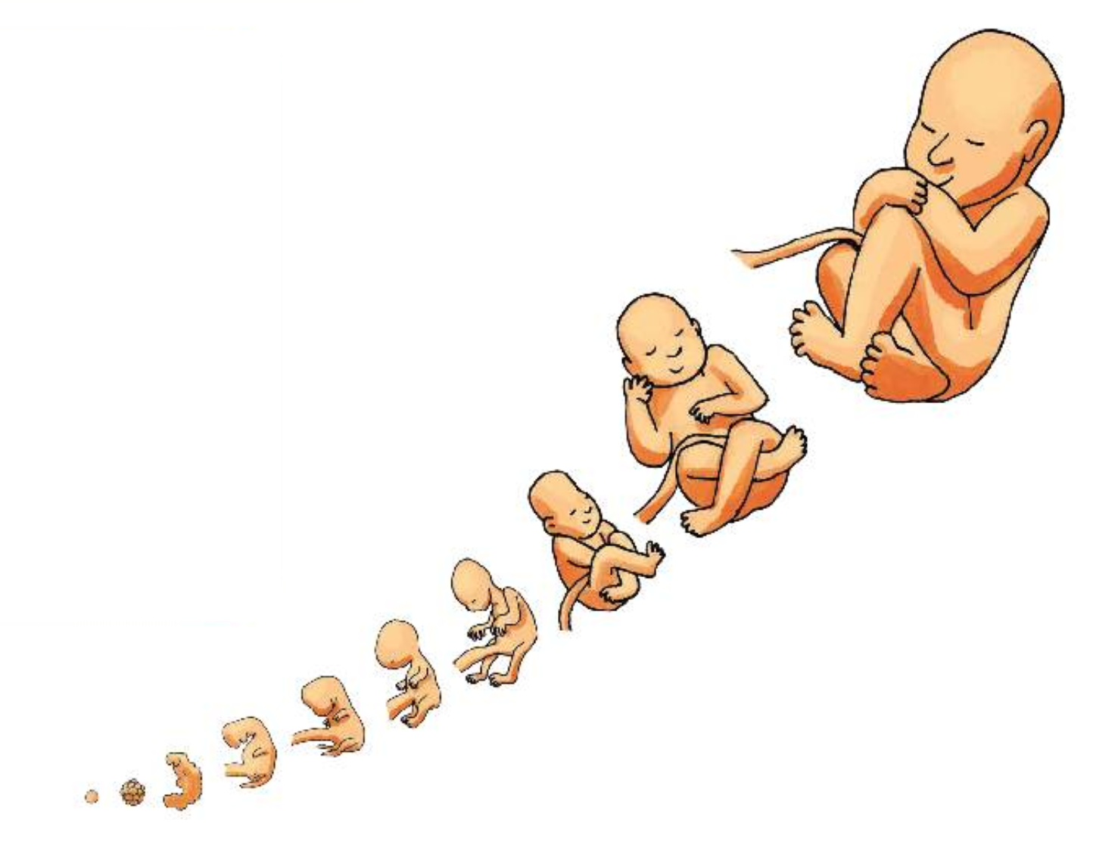
Vsak organizem vstopi v življenje kot ena sama celica - spojek.
Spojek – nastane z združitvijo moške in ženske spolne celice. Temu pravimo oploditev.
semenčice
jajčece
Plod se v materinem telesu razvija 9 mesecev.
Takoj po združitvi spolnih celic je jasno, katerega spola bo otrok. Spol določi moška spolna celica.

Slide 4
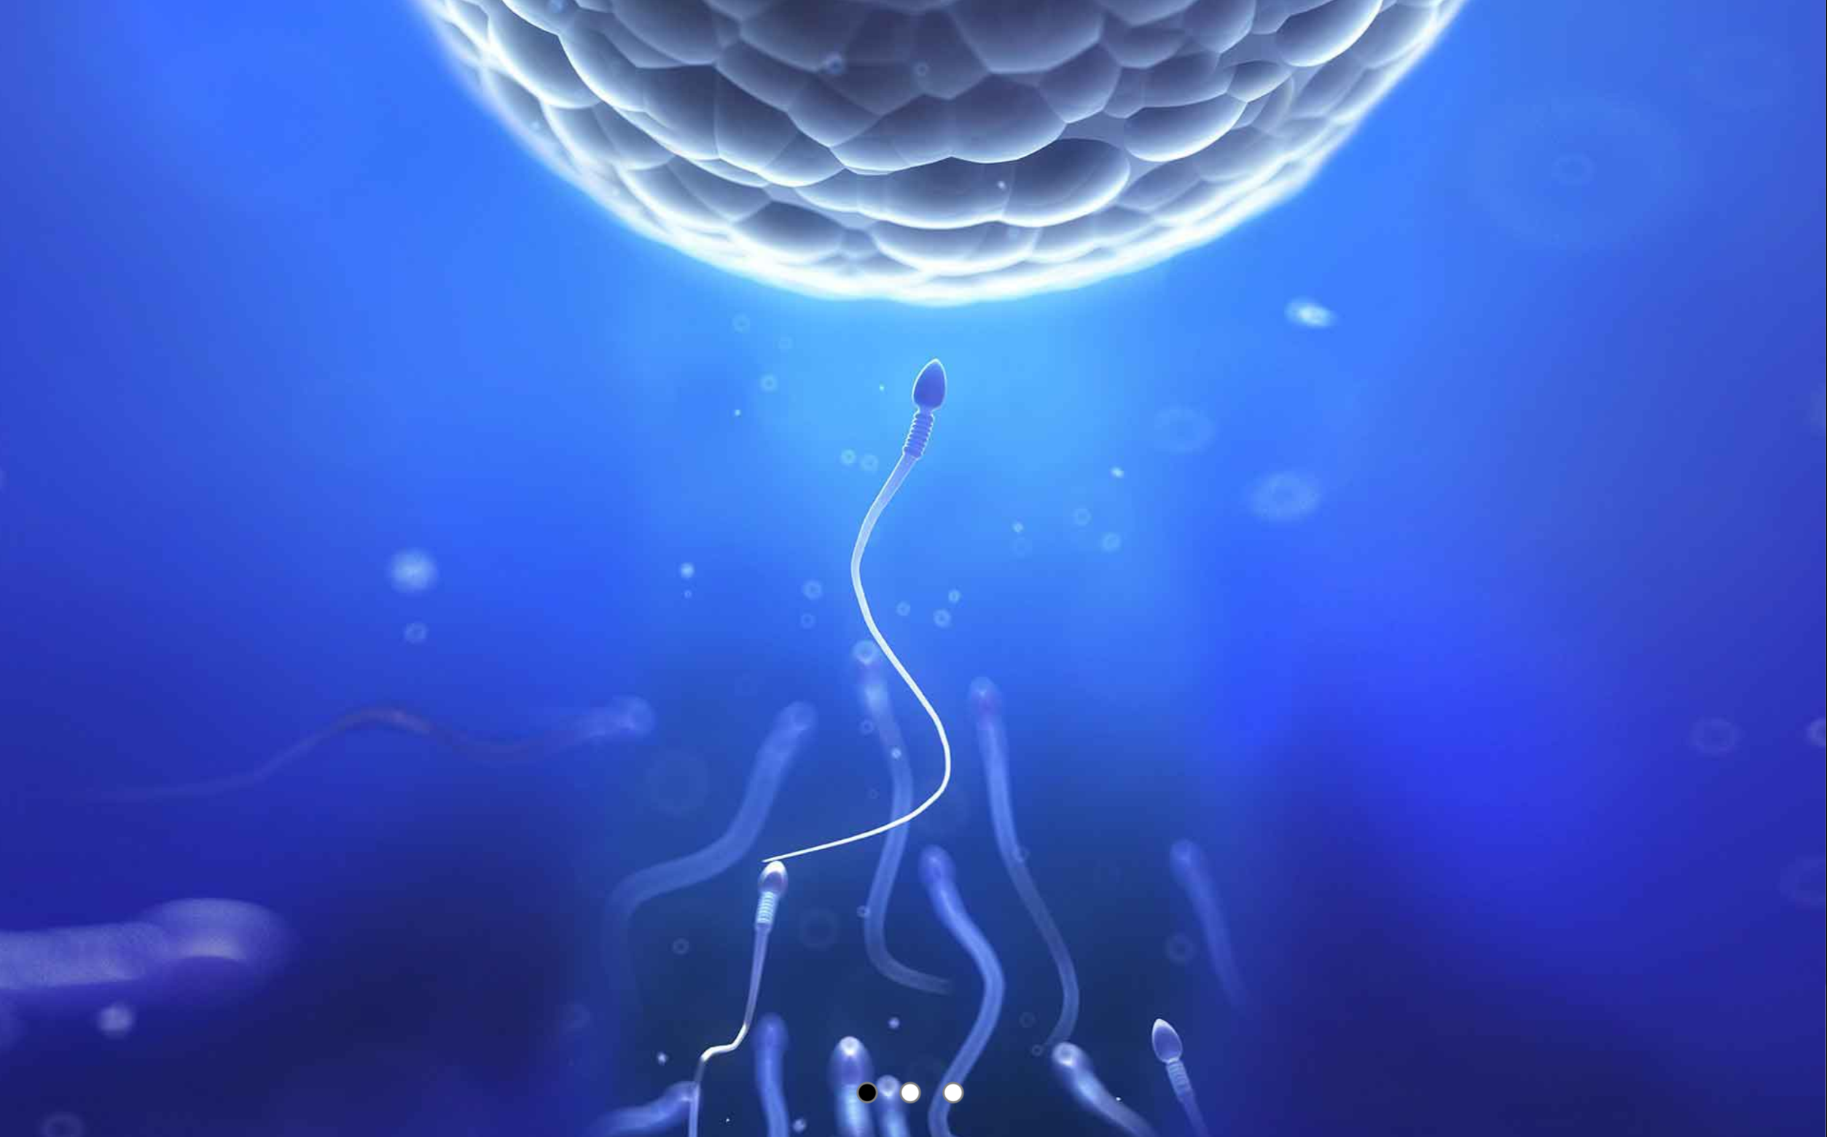
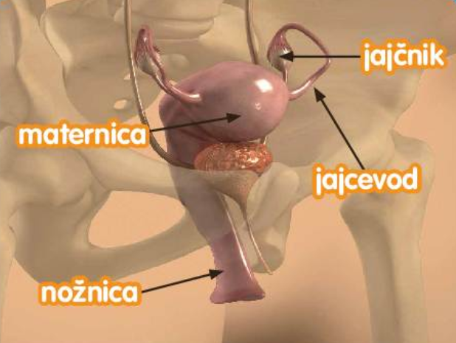
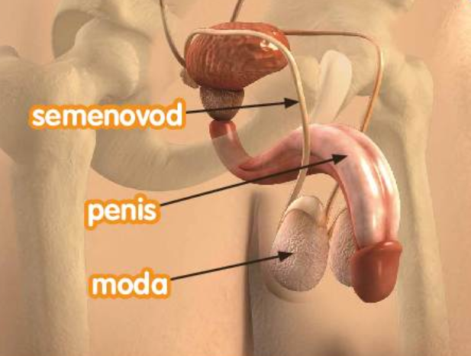
Ženski spolni organi
Moški spolni organi
Ženske spolne celice – jajčeca, nastajajo v jajčnikih.
Moške spolne celice – semenčeca, nastajajo v modih.
Običajno le en spermij oplodi zrelo jajčno celico.

Slide 5
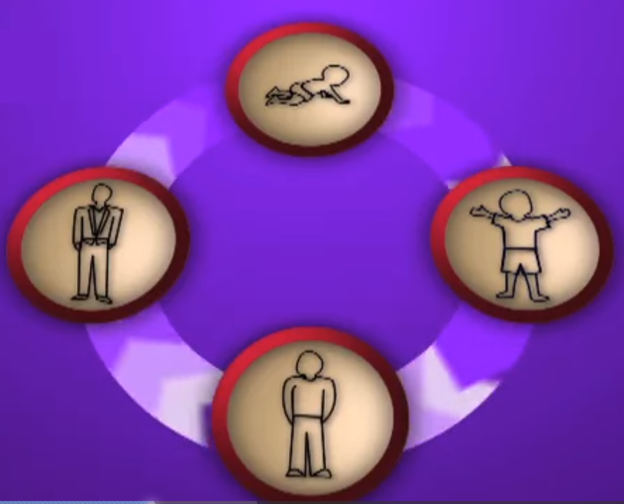
Rast in razvoj vseh organizmov v zrele odrasle osebke,
ki so sposobni razmnoževanja, vključuje različna obdobja.
Življenjski krog
- razvojna obdobja
- od rojstva do odraslosti
dojenček
odrasla oseba
(ki lahko ima svoje potomce)
otrok
mladostnik

Slide 6
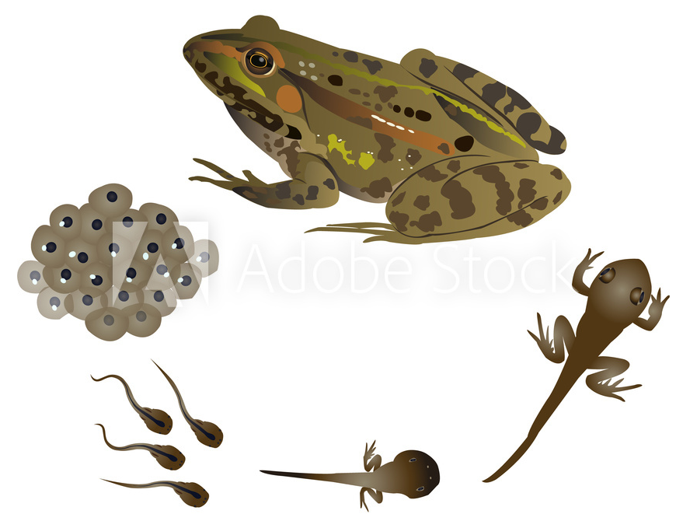
V življenjskem krogu organizma (živega bitja) so različna obdobja.
Življenjski krog ŽABE
Po 16-ih tednih je preobrazba končana.
P
R
E
O
B
R
A
Z
B
A
Odrasla žaba izleže svoja jajčeca in življenjski krog se nadaljuje.
jajčeca
Ko odpade rep, se razvije jezik.
Paglavci podobni ribam
Razvoj nog

Slide 7
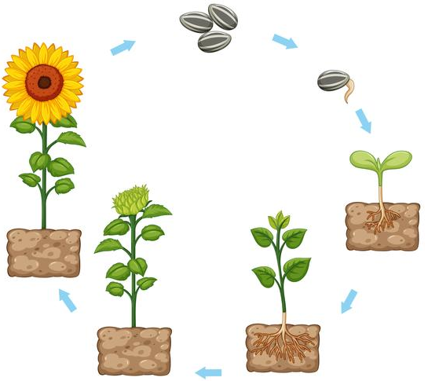
Življenjski krog RASTLINE
Odrasle rastline tvorijo lastna semena. Tako se življenjski krog nadaljuje.
Semena vzklijejo v sadike.

Slide 8
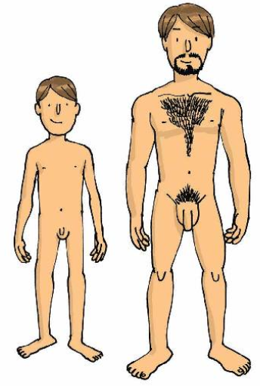
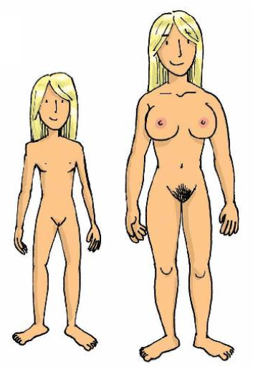
Se pa v razvoju človeka dogaja veliko sprememb.
V otroštvu je telesna rast dokaj hitra, potem se upočasni. Med 10. in 12. letom vstopijo v obdobje pubertete dekleta. Pri fantih se to obdobje začne še kakšno leto kasneje.
Fantom se razvijejo spolni organi, pojavi se poraščenost pod pazduho, po obrazu in okoli spolovila. Njihov glas postane nižji – temu pravimo, da mutirajo.
Puberteta je obdobje spolnega dozorevanja, ko se iz otroka razvije odrasla oseba.
Dekletom se povečajo prsi, pojavijo se dlačice okoli spolovila in pod pazduho, na obrazu se pojavijo mozolji.

Slide 9
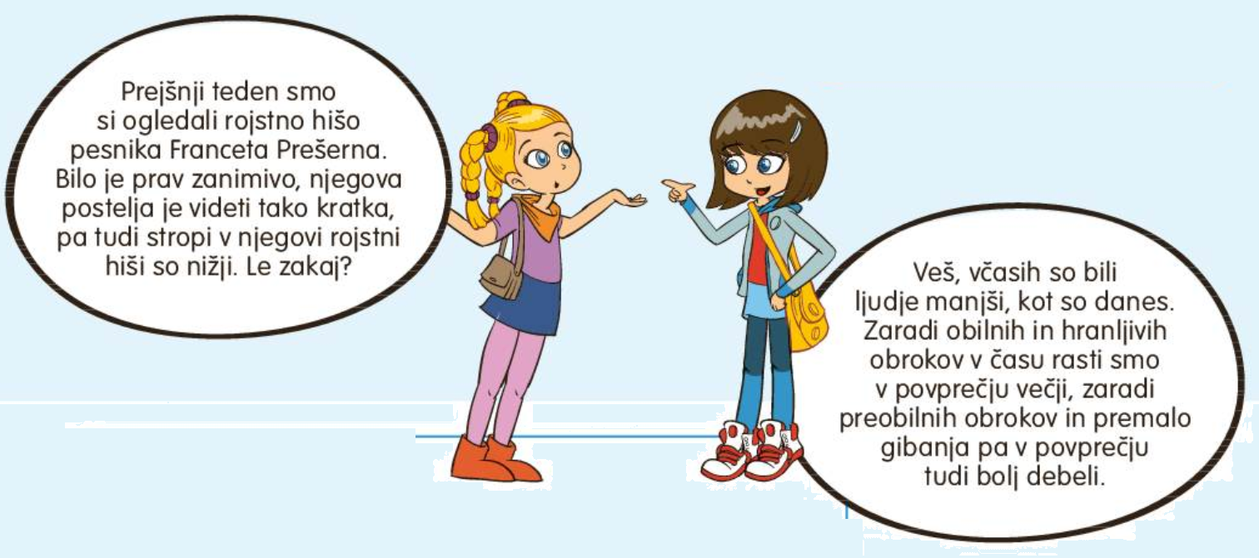
Zrel odrasel človek je sposoben zaživeti samostojno življenje in si ustvariti družino.
Z leti se človek postara in življenje neizogibno pride do svojega konca.
ZANIMIVOST:
Na rast in razvoj človeka vpliva tudi okolje. Pred 100 leti so bili na primer ljudje v povprečju za okrog 10 cm nižji, kot so danes.
Ali ste vedeli:
da otrok shodi, ko je star približno eno leto?
da besede začne sestavljati pri starosti 14 do 15 mesecev?
da večina ljudi dokončno višino pri starosti 20 let?

Slide 10
Naloga:
V zvezek napiši naslov VSI LJUDJE SE RODIMO in prepiši spodnje trditve.
Moška spolna celica je semenčica.
Ženska spolna celica je jajčece.
Za spočetje novega bitja sta pri človeku potrebna moški in ženska. Takoj po združitvi spolnih celic je jasno, katerega spola bo otrok. Spol določi moška spolna celica.
V otroštvu sta telesna rast in razvoj dokaj hitra, potem pa se upočasnita. Nanju vpliva tudi okolje.
Puberteta je obdobje spolnega dozorevanja, ki se začne med 10. in 12. letom starosti. Takrat se bolj potimo, naši lasje so bolj mastni, pojavi se poraščenost okoli spolovila, pod pazduho, po obrazu. Pomembna je higiena. Dekletom se povečajo prsi, fantom pa se zniža glas.
Če pa te zanima, pa se pri starših pozanimaj o svojih rojstnih podatkih. Poišči podatke, kot so datum in ura rojstva, porodna masa, datum prvega cepljenja in še kakšno drugo zanimivost. Zapiši jih v zvezek. Zraven lahko še zalepiš sliko sebe kot dojenčka.

